Slide 1
Estudando para o ENEM de forma Invertida
EEEFM. Profª. Filomena Quitiba
Turma: 2°ano M03
Nome: Gustavo Siqueira da Silva
Assunto: Estática
ENEM: 2012_Questão 50
Professor: Lucas Xavier

Slide 2
Mapa de Conceitos

Slide 3
Competências e Habilidades
III - Selecionar, organizar,
relacionar, interpretar dados e
informações representados de
diferentes formas para tomar
decisões e enfrentar situações problema.
H2 - Associar a solução de problemas
de comunicação, transporte, saúde,
ou outro, com o correspondente
desenvolvimento científico e
tecnológico.
H6 - Relacionar informações para
compreender manuais de instalação
ou utilização de aparelhos ou
sistemas tecnológicos de uso
comum..

Slide 4
Estática
A Estática é o capítulo da Mecânica que estuda corpos que não se movem, estáticos. A ausência de movimento é um caso especial de aceleração nula, ou seja, pelas Leis de Newton, uma situação em que todas as forças que atuam sobre um corpo se equilibram. Portanto, a soma vetorial de todas as forças que agem sobre o corpo deve ser nula.

Slide 5
Por exemplo, um edifício de apartamentos ou de escritórios está sujeito à força peso de sua massa e dos móveis e utensílios em seu interior, além da força peso da massa de todos os seus ocupantes. Existem também outras forças: a carga do vento, da chuva e eventualmente, em países frios, a carga da neve acumulada em seu teto. Todas essas forças devem ser absorvidas pelo solo e pelas fundações do prédio, que exercem reações sobre ele de modo a sustentá-lo, mantê-lo de pé e parado. A soma vetorial de todas essas forças deverá ser nula.

Slide 6
Equilíbrio do Ponto Material

Slide 7
Equilíbrio do Ponto Material
Define-se como ponto material todo corpo cujas dimensões, para o estudo em questão, não são importantes, não interferem no resultado final. Por exemplo, o estudo da trajetória de um atleta de saltos ornamentais na piscina a partir de uma plataforma de 10 m. Se o estudo está focalizado na trajetória do atleta da plataforma até a piscina, e não nos seus movimentos em torno de si mesmo, pode-se adotar o centro de massa do atleta, ignorar seu tamanho e desenvolver o estudo. (Caso outros estudos, dos movimentos do atleta em torno do seu centro de massa, sejam necessários, eles poderão ser realizados posteriormente.)
Na Estática consideramos o ponto material como um corpo suficientemente pequeno para podermos admitir que todas as forças que agem sobre o corpo se cruzem num mesmo. Para que este ponto material esteja em equilíbrio a somatória vetorial das forças que nele atuam tem necessariamente de ser nula.

Slide 8
Equilíbrio dos Corpos Rígidos

Slide 9
Equilíbrio dos Corpos Rígidos
Quando as dimensões dos corpos não podem ser ignoradas (não podemos considerar as forças todas se cruzando num mesmo ponto), o estudo passa a considerar movimentos de rotação.

Slide 10
Alavancas

Slide 11
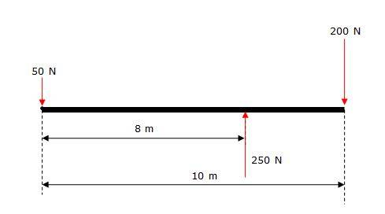
Alavancas
Ao se utilizar o princípio da estática e da somatória dos momentos nulos pode-se analisar uma das primeiras máquinas simples inventada pelo homem: a alavanca.
Veja o esquema abaixo onde a barra está equilibrada:

Slide 12
Nesse exemplo, ao se imaginar uma gangorra apoiada na distância de 8 m nota-se que uma força de 50N provoca uma ação na outra ponta de 200 N ampliando em 4 vezes a ação inicial. Para isto, basta comparar os momentos das duas forças nas extremidades em relação ao apoio, e constatar que eles se equilibram, pois têm o mesmo valor e sinais opostos (a força à esquerda tende a fazer a barra girar no sentido anti-horário e a da extremidade direita no sentido horário). Assim:
50 N x 8 m= 200 N x 2 m
Com isso pode-se amplificar ações de forças com a utilização dessa máquina simples, provavelmente pré-histórica.

Slide 13
Questão do ENEM 2012

Slide 14
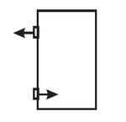
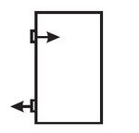
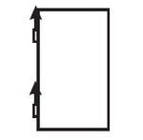
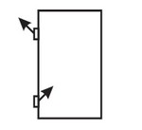
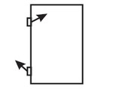
ENEM 2012 – QUESTÃO 50
O mecanismo que permite articular uma porta (de um móvel ou de acesso) é a dobradiça. Normalmente, são necessárias duas ou mais dobradiças para que a porta seja fixada no móvel ou no portal, permanecendo em equilíbrio e podendo ser articulada com facilidade. No plano, o diagrama vetorial das forças que as dobradiças exercem na porta está representado em
A
B
C
D
E

Slide 15
Pense...

Slide 16
responda

Slide 17
resolução

Slide 18
resolução
As condições de equilíbrio para corpos extensos são vetor força resultante igual a zero e o momento resultante dessas forças também seja zero. As dobradiças realizam forças verticais para cima para equilibrar o peso da porta, satisfazendo a primeira condição de equilíbrio, força resultante na porta igual a zero. A porta tende a girar no sentido, logo as dobradiças devem realizar forças na horizontal que gerem momento no sentido anti-horário para satisfazer a segunda condição de equilíbrio. Portanto a dobradiça superior deve fazer uma força horizontal para a esquerda e a inferior para a direita. A força resultante exercida por cada dobradiça é representada pela soma vetorial das componentes vertical e horizontal, conforme a figura no próximo slide.

Slide 19
resolução

Slide 20
Resposta correta

Slide 21
Obrigado pela atenção
Gustavo Siqueira da Silva
2M3

